Slide 1
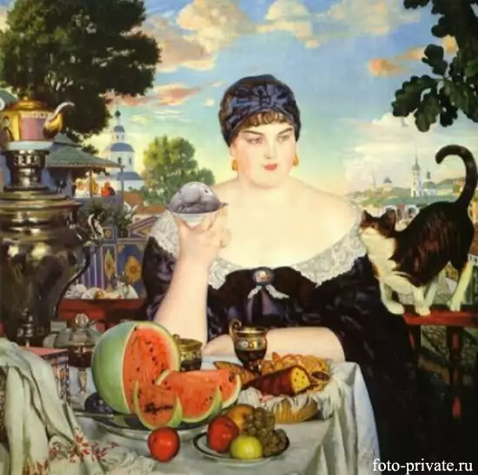
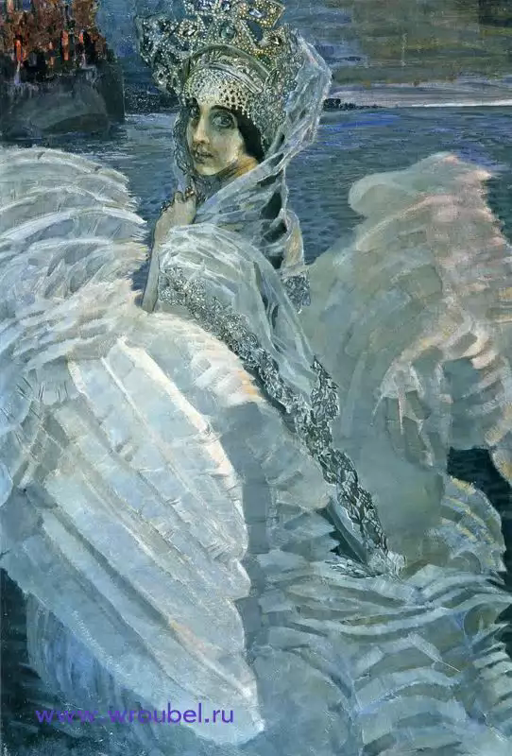
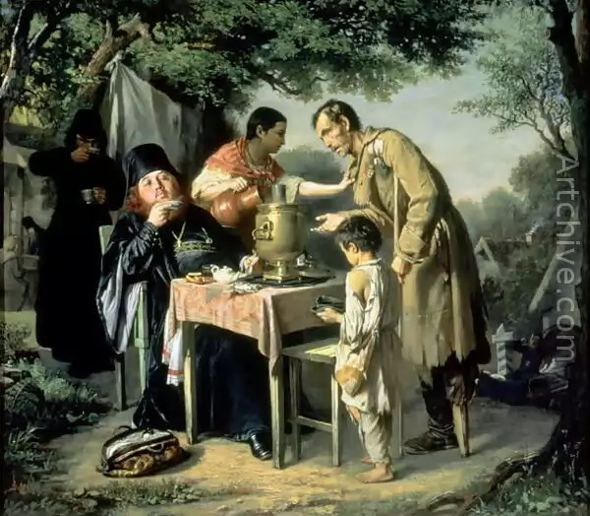
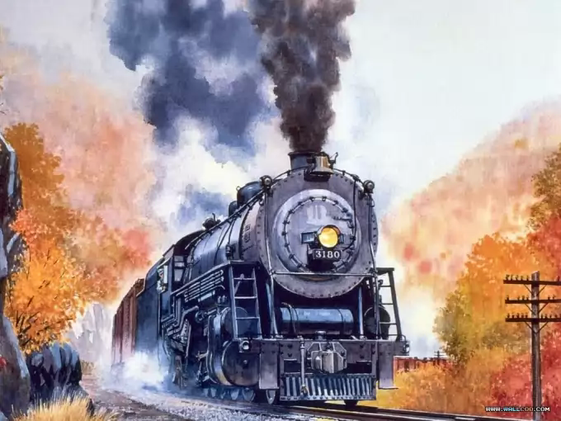
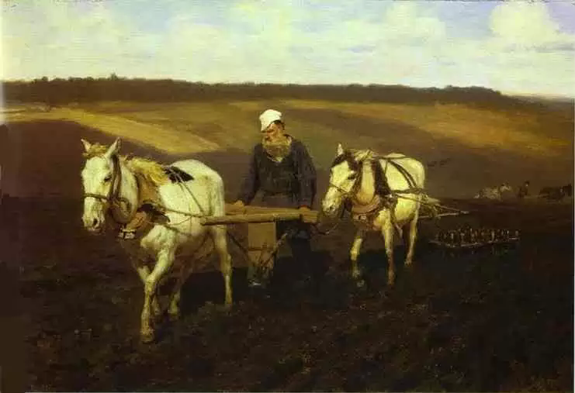
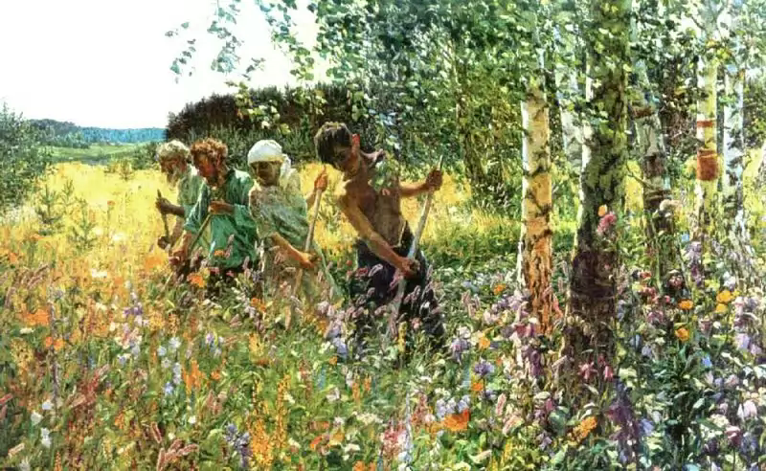
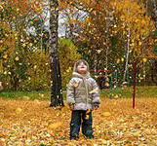
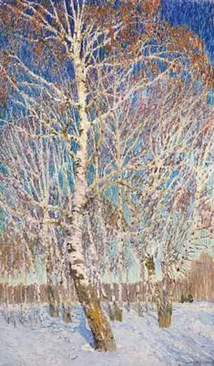
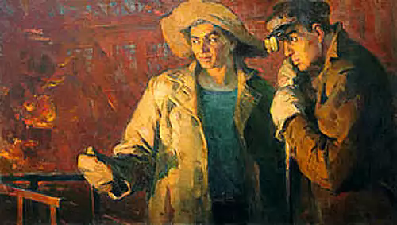
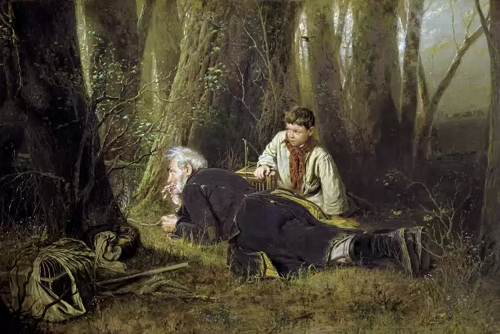
ТВОРЧЕСКАЯ РАБОТА
Задание:
озаглавьте картины

Slide 2
ПРОВЕРЬТЕ
Сенокос
Листопад
Сталевары
Снегопад
Птицеловы
Землепашец
Паровоз
Самовар
Чаепитие
Царевна-лебедь

Slide 3
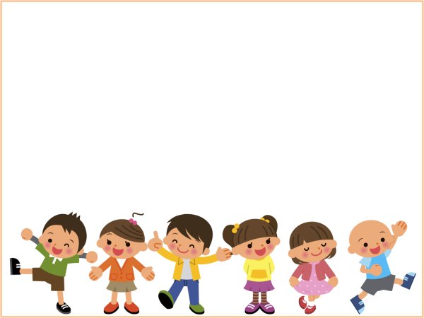
ПРАВОПИСАНИЕ СЛОЖНЫХ СЛОВ
Урок русского языка в 6 классе
УМК Т.А.Ладыженской

Slide 4
НОВАЯ ТЕМА
В результате сложения появляются _______ .
Сложение бывает нескольких видов:
Сложение ______ соединительной гласной
Сложение ______ соединительной гласной _____
3. В результате сложения начальных
звуков (ТЮЗ),
букв (МГУ),
слогов (спецназ)
образуются ___________________ слова.

Slide 5
НОВАЯ ТЕМА
В результате сложения появляются сложные слова.
Сложение бывает нескольких видов:
Сложение БЕЗ соединительной гласной
Сложение С соединительной гласной О и Е
3. В результате сложения начальных
звуков (ТЮЗ),
букв (МГУ),
слогов (спецназ)
образуются сложносокращенные слова.

Slide 6
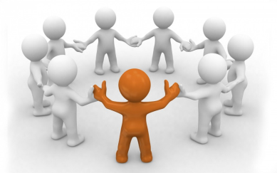
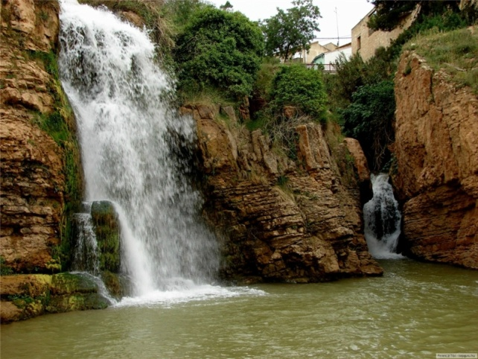
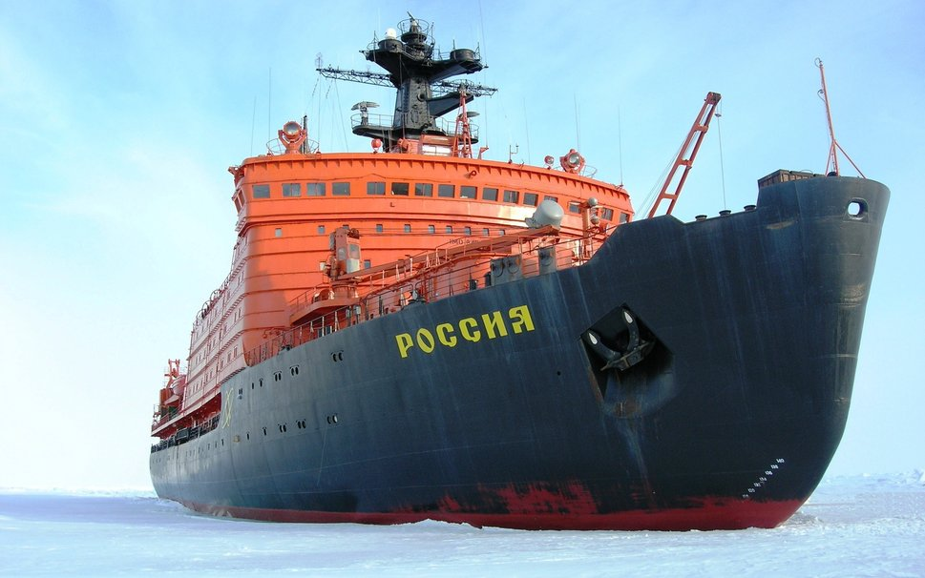
УПРАЖНЕНИЕ № 215
Вода, падать – водОпад.
Лес, рубить – лесОруб.
Каша, варить – кашЕвар.
Газ, проводить – газОпровод.
Лёд, колоть – ледОкол.
Общий, жить – общЕжитие.
Атом, ходить – атомОход.
Буря, ломать – бурЕлом.
Птица, ловить – птицЕлов.
Пуля, метать – пулЕмет.
Сад, водить – садОвод.
Путь, шествовать - путЕшествие

Slide 7
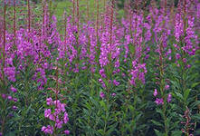
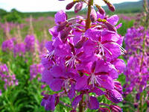
КИПРЕЙ
Прекрасны опушки лесов в летнее время! Здесь веселый цветочный хоровод. Но всегда невольно обращаешь внимание на травянистого великана. Это кипрей. Другое название этого цветка – иван-чай. Кипрей в большом почете у ……, потому что он считается чемпионом среди травяных медоносов. (Пол)лета радует он нас своим цветом.

Slide 8
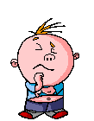
ОТГАДАЙ!
П
Ы
Л
Е
С
О
С
С
Н
Е
Г
О
О
Ч
И
С
Т
И
Т
Е
Л
Ь
В
Е
Р
Т
О
Л
Ё
Т
П
О
Л
О
Т
Ё
Р
Ф
О
Т
О
А
П
П
А
Р
А
Т
С
А
М
О
В
А
Р
С
А
М
О
Л
Ё
Т
В
О
Д
О
П
Р
О
В
О
Д

Slide 9
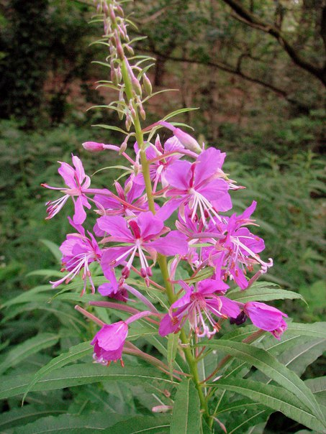
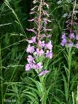
КИПРЕЙ
Прекрасны опушки лесов в летнее время! Здесь веселый цветочный хоровод. Но всегда невольно обращаешь внимание на травянистого великана. Это кипрей. Другое название этого цветка – иван-чай. Кипрей в большом почете у ПЧЕЛОВОДОВ, потому что он считается чемпионом среди травяных медоносов. (Пол)лета радует он нас своим цветом.

Slide 10
КИПРЕЙ
Прекрасны опушки лесов в летнее время! Здесь веселый цветочный ХОРОВОД. Но всегда невольно обращаешь внимание на травянистого великана. Это кипрей. Другое название этого цветка – ИВАН-ЧАЙ. Кипрей в большом почете у ПЧЕЛОВОДОВ, потому что он считается чемпионом среди травяных МЕДОНОСОВ. (Пол)лета радует он нас своим цветом.

Slide 11
ПРАВОПИСАНИЕ ПОЛ- СО СЛОВАМИ
ДЕФИС:
перед гласными буквами (пол-арбуза)
перед буквой Л (пол-лимона)
перед прописными буквами (пол-Москвы)
СЛИТНО:
ПОЛУ всегда (полушубок)
РАЗДЕЛЬНО:
Пол чайной ложки

Slide 12
КИПРЕЙ
Прекрасны опушки лесов в летнее время! Здесь веселый цветочный ХОРОВОД. Но всегда невольно обращаешь внимание на травянистого великана. Это кипрей. Другое название этого цветка – ИВАН-ЧАЙ. Кипрей в большом почете у ПЧЕЛОВОДОВ, потому что он считается чемпионом среди травяных МЕДОНОСОВ. ПОЛ-ЛЕТА радует он нас своим цветом.

Slide 13
ОБЪЯСНИ!
ТЮЗ приступил__ к репетиции новой пьесы.
ООН отметил__ свой юбилей.
АТС установил__ новые телефонные автоматы.
ДТП произошл__ по вине пешехода.
Российск___ ВВС – гордость нашей страны.
ВАЗ начал ___ выпуск новой модели машины.
РАН организовал___ конференцию.

Slide 14
ПРОВЕРЬ!
ТЮЗ (м.р.) приступил к репетиции новой пьесы.
ООН (ж.р.) отметилА свой юбилей.
АТС (ж.р.) установилА новые телефонные автоматы.
ДТП (с.р.) произошлО по вине пешехода.
РоссийскИЕ ВВС (мн.ч.) – гордость нашей страны.
ВАЗ (м.р.) начал выпуск новой модели машины.
РАН (ж.р.) организовалА конференцию.

Slide 15
ПОДВЕДЕМ ИТОГИ
1. Сегодня на уроке я узнал, что _______________.
2. Сегодня на уроке я научился ________________.
3. Больше всего сегодня на уроке мне было интересно тогда, когда _______________________.
4. По теме урока я ещё хотел бы узнать ________.
5. Дома я хотел бы по теме урока сделать ______.

Slide 16
выучить конспект «Сложные слова»
стр.119, 121
упражнение № 222

